Slide 1
Étalement urbain
Zooms territoriaux
SCoT Rhin Vignoble Grand Ballon
Octobre 2008
Notes:
Intro :
Origine de l’étude : Étude qui s’inscrit à la suite/ dans la continuité de l’étude régionale sur le processus d’étalement urbain en Alsace aboutissant à l’établissement d’une typologie (définie selon critère de conso foncière, évolution de la pop et de l’emploi)
Réalisation de zooms territoriaux
Territoire RVGB a ainsi été retenu = conso foncière < à conso foncière moyenne régionale tout en accueillant de la population et des emplois.
Objectif de l’étude : identifier les dynamiques à l’oeuvre
Plan
Élément de cadrage : contexte géographique, éléments structurants, entités paysagères, armature urbaine et pôle d’activité
La conso foncière entre 1976-2002
Les formes d’urbanisation entre 1976-2002 : (hectare consommé, forme urbaine, destination des sols à activité et habitat)
Évolution démo et emplois hétérogène (=> permet d’évaluer la rentabilité de la conso foncière d’après critère de densité et de dresser une typologie des territoires)
Évolution de la construction neuve après 1999
Conclusion : constat ; et suite à donner
CF. fais référence à des données plus spécifique car connaissance du territoire = travail sur le SCOT RVGB !

Slide 2
Éléments de cadrage général
Le territoire Rhin Vignoble Grand Ballon

Slide 3
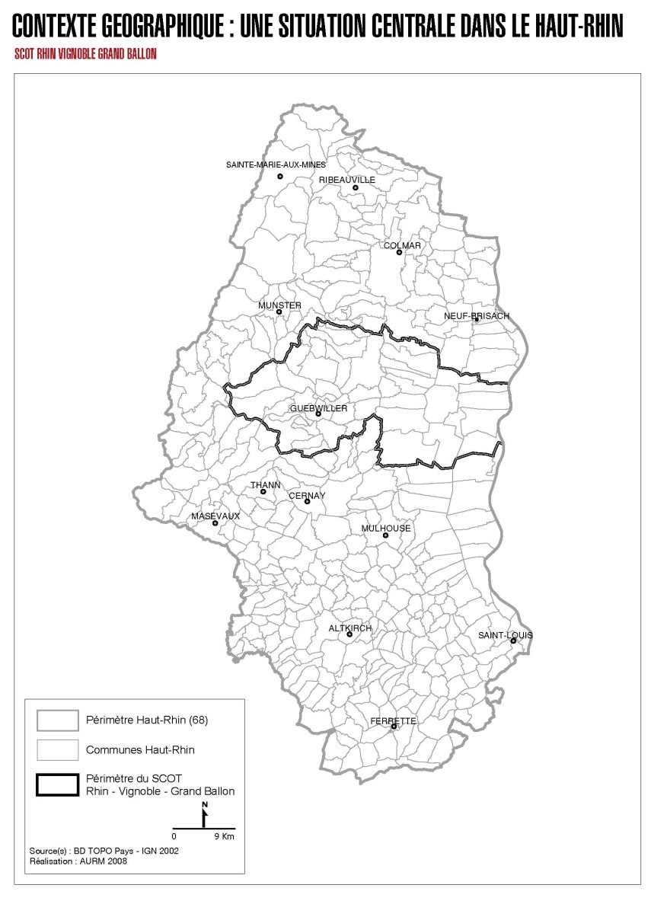
LE TERRITOIRE RHIN VIGNOBLE GRAND BALLON
Contexte géographique
43 communes
5 EPCI et 1 commune
Notes:
43 communes
5 EPCI et 1 commune
Situation géographique :
Situation centrale dans le Haut Rhin
l’interface des pôles urbains de Colmar et Mulhouse (à 30 minutes du territoire)
à proximité de l’Allemagne (passerelle sur le Rhin = grande ZA et échangeur sur autoroute 500m plus loin)

Slide 4
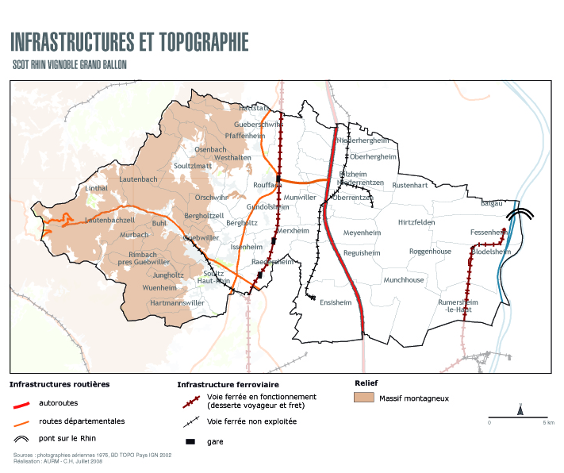
LE TERRITOIRE RHIN VIGNOBLE GRAND BALLON
Éléments structurants
➔ Un espace polarisé entre Mulhouse, Colmar (à 30 minutes en tout point du territoire) et la proximité de l’Allemagne
➔ De grands axes structurants :
A 35, RD 83, RD 430
Ligne ferroviaire Strasbourg-Mulhouse et des potentiels ferroviaires
Notes:
De grands axes structurants à l’échelle du SCOT Rhin-Vignoble-Grand Ballon :
A 35 (3 échangeurs sur le territoire)
RD 83 sur le piémont (avec de nombreux échangeurs)
RD430 de Guebwiller à Mulhouse
Ligne ferroviaire Strabourg-Mulhouse (gare de Rouffach, Merxheim et Raedersheim, et Bollwiller hors périmètre avec la meilleure desserte)
des potentiels ferroviaires : projet de tram-train Guebwiller-Bollwiller
Un relief entre plaine et montagne : du Rhin au Vosges (grand ballon)
Zone en PPRN (1987) puis zone PPRI (loi Barnier : 1995) : rivière de la Lauch et de l’Ill

Slide 5
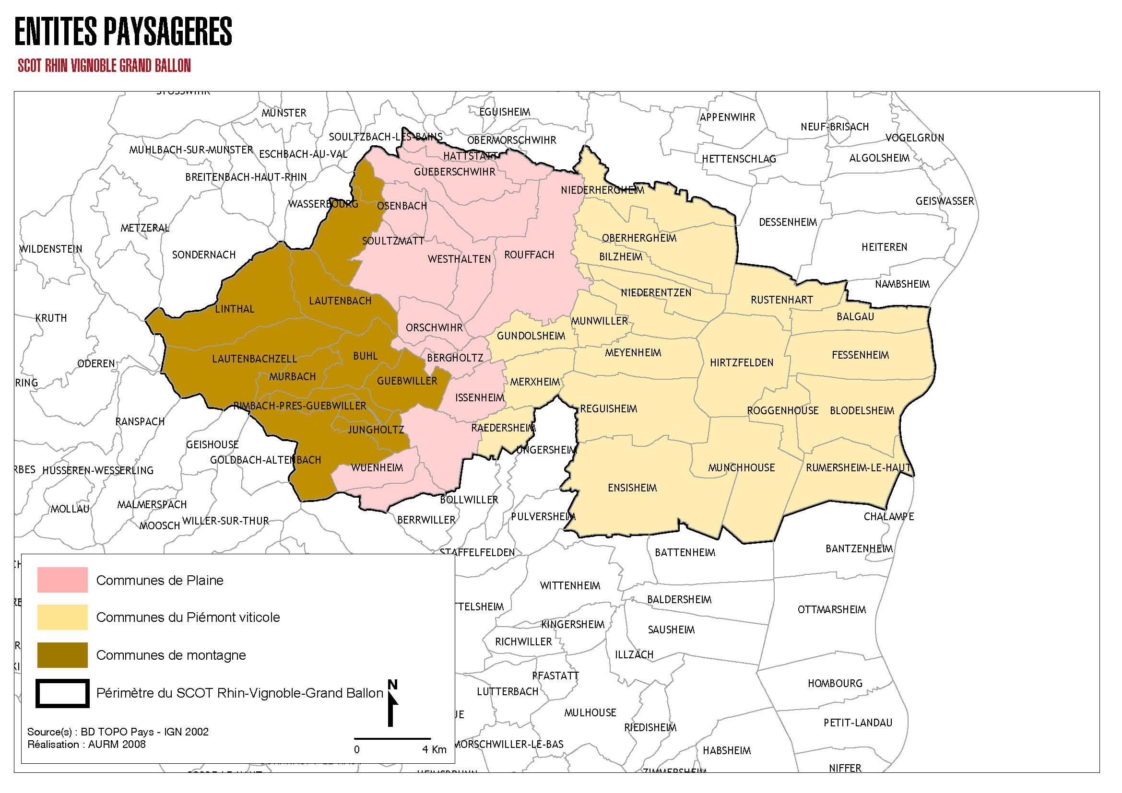
LE TERRITOIRE RHIN VIGNOBLE GRAND BALLON
Entités paysagères
➔ Un relief entre plaine, piémont et montagne : trois entités paysagères distinctes
Notes:
3 entités paysagères distinctes :
Le massif des Vosges : ses sommets, ses vallées (vallée de la Lauch et vallée du Rimbach)
Le vignoble, entité paysagère du piémont
La plaine englobant la grande plaine d’Alsace et les communes de la bande rhénane.

Slide 6
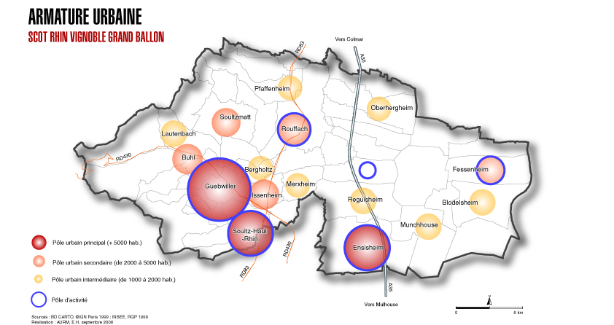
LE TERRITOIRE RHIN VIGNOBLE GRAND BALLON
Armature urbaine
➔ 5 pôles urbains :
agglomération de Guebwiller : 25 000 habitants
Ensisheim : 6 900 habitants
Rouffach, Soultzmatt et Fessenheim (moins de 5 000 habitants)
➔ Pôles d’activités et pôles d’emplois (plus de 1000 emplois)
Guebwiller – Soultz (ZA intercommunale et Schlumberger)
Ensisheim (ZA)
Rouffach : centre hospitalier et Behr Service
Fessenheim : centrale nucléaire
Meyenheim : base aérienne
Notes:
Pôle urbain principaux, secondaire et Intermédiaire
Agglo Guebwiller-Soultz-Buhl-Issenheim = 25 000 habitants environ dont 11 500 habitants à Guebwiller
Ensisheim = 6 967 habitants
Rouffach, Soultzmatt, Fessenheim
Pôle économique et pôle d’emplois
Soultz où est localisé une très grande partie de la zone industrielle intercommunale ;
Rouffach avec le centre hospitalier spécialisé (CHS) et la présence de BEHR SERVICES (filiale de BEHR France).
Dans de moindres mesures (moins de 1 000 emplois), mais tout aussi important :
Fessenheim avec le centre nucléaire de production d’électricité (680 personnes présentes en permanence et intervention de milliers de spécialistes)
Meyenheim avec la base aérienne (1 400 emplois civils)
Merxheim : pas significatif avec 350 emplois à ALCOA !

Slide 7
La consommation foncière entre 1976 et 2002
Notes:
CONSOMMATION FONCIERE
Plusieurs constats à différents échelles :
entités paysagères
communales

Slide 8
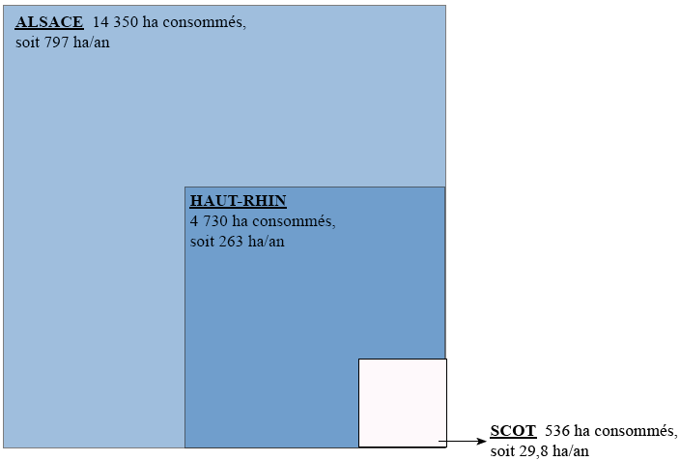
LA CONSOMMATION FONCIERE
Consommation totale
Entre 1976 et 2002 :
775,5 ha ont été consommés soit 29,8 ha par an
La consommation foncière entre 1982 et 2000
=> Une consommation foncière plus modérée par rapport au département et la région
Source : 30 ans d’urbanisation en Alsace, consommation foncière et fonctionnement du territoire, novembre 2007
Réalisation : AURM, octobre 2008
Notes:
775,5 ha consommés entre 1976 et 2002
Soit 29,8 ha par an

Slide 9
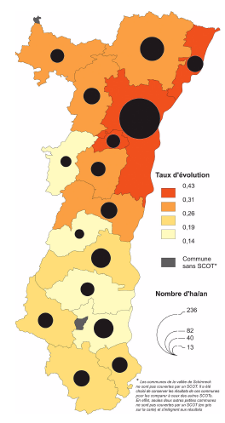
LA CONSOMMATION FONCIERE
Consommation totale
Un rythme de consommation foncière inférieur à la moyenne régionale et à la moyenne départementale
16% d’espaces urbanisés supplémentaires dans le territoire du SCOT contre 25% en Alsace
Source : 30 ans d’urbanisation en Alsace, consommation foncière et fonctionnement du territoire, ADEUS – AURM, novembre 2007
Notes:
➔ 775,5 ha consommés entre 1976 et 2002
Taille du territoire = ???
Soit 29,8 ha par an
SCOT =
5% de la consommation foncière régionale
16% de la consommation foncière départementale
Lié à :
la décohabitation
Famille monoparentale
Vieillissement de la population
Précarité

Slide 10
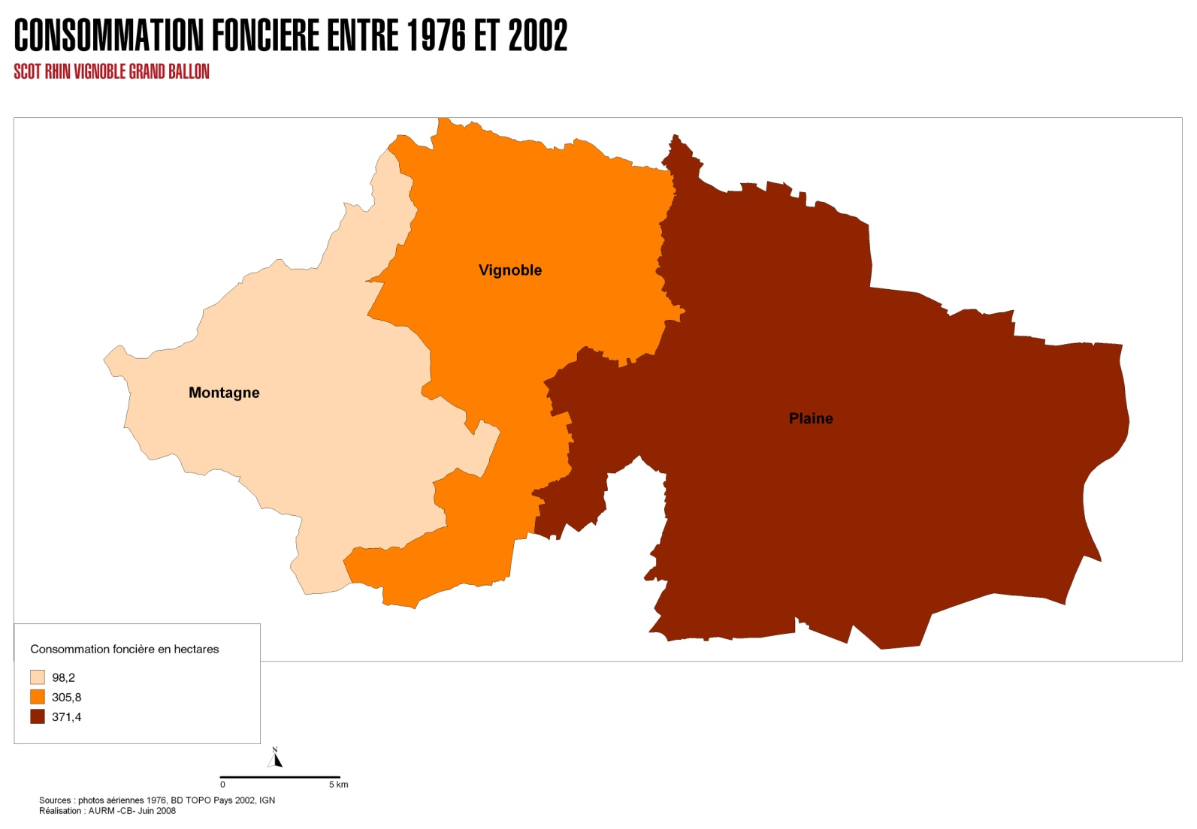
LA CONSOMMATION FONCIERE
Consommation totale
➔ Plus l’espace est contraint physiquement et juridiquement, moins la consommation foncière est forte !
➔ La plaine est plus consommatrice d’espace que la montagne
Montagne : 13 % de la consommation totale
relief, loi Montagne, sensibilités paysagères et environnementales
Piémont : 39% de la consommation totale
aire AOC inconstructible, sensibilités paysagères
Plaine : 48% de la consommation totale
(foncier disponible, accessibilité)
Notes:
Plus l’espace est contraint physiquement et juridiquement, moins la consommation foncière est forte !
Montagne
relief
sensibilités paysagères et environnementales
Loi montagne
Piémont viticole
aire AOC inconstructible,
sensibilités paysagères
Pour les communes de plaine
Disponibilités foncières généralement plus importante
Accessibilité (A 35 et RD 83)

Slide 11
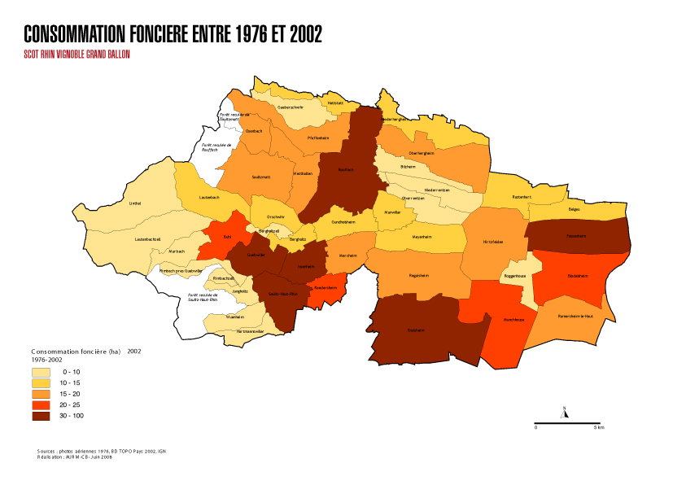
LA CONSOMMATION FONCIERE
Consommation totale
➔ Une urbanisation forte de l’agglomération de Guebwiller et des pôles urbains, et notamment du Sud du périmètre du SCOT (> 30 ha)
➔ Une consommation modérée à l’Ouest dans les communes de montagne (contraints par le relief et la loi Montagne)
Notes:
Urbanisation forte dans :
Pôles urbains et L’agglomération de Guebwiller- Soultz- Issenheim- Buhl + Rouffach et Fessenheim
dans la plaine et notamment au Sud du périmètre du SCOT.
Consommation foncière relativement modérée à l’Ouest dans les communes de montagne
! : Distinction entre les 2 vallées (vallée de Rimbach et vallée de la Lauch).

Slide 12
LA CONSOMMATION FONCIERE
Consommation totale
➔ L’habitat et les équipements ont participé à hauteur de 649 ha dans la consommation foncière entre 1976 et 2002,
soit 25 ha par an
soit 84% du total de la consommation foncière
➔ Les zones d’activité ont participé à hauteur de 126 ha dans la consommation foncière entre 1976 et 2002,
soit 4,8 ha par an
soit 16% du total de la consommation foncière, soit moins que la moyenne régionale qui représente un tiers
Notes:
Urbanisation forte dans :
Pôles urbains et L’agglomération de Guebwiller- Soultz- Issenheim- Buhl + Rouffach et Fessenheim
dans la plaine et notamment au Sud du périmètre du SCOT.
Consommation foncière relativement modérée à l’Ouest dans les communes de montagne
! : Distinction entre les 2 vallées (vallée de Rimbach et vallée de la Lauch).

Slide 13
Les formes d’urbanisation entre 1976 et 2002
Un développement urbain par extension significative
Notes:
FORME URBAINE
Extension significative
Extension ponctuelle
Remplissage interstitiel
Plusieurs constats à différents échelles :
entités paysagères
communales

Slide 14
LES FORMES D’URBANISATION
Sur l’ensemble du territoire du SCOT
A titre d’illustration,
exemple d’une commune et de son urbanisation
Un développement urbain par extensions urbaines significatives…
58 % du territoire a été urbanisé par extensions significatives sous forme de lotissements et/ou de zones d’activités sur d’assez grandes surfaces
soit 448 ha
24 % par remplissage interstitiel à l’intérieur du tissu urbain par remplissage des vides et des parcelles insérées entre deux bâtiments
soit 186,7 ha
18 % par extensions ponctuelles en bordure des bourgs, des villages et des quartiers.
soit 140,ha
Source : photo aérienne 1976,
BD Topo Pays 2002, IGN
Réalisation : AURM, juin 2008
Bâtiment supplémentaire entre 1976 et 2002
  Extension significative
  Remplissage interstitiel
  Extension ponctuelle

Slide 15
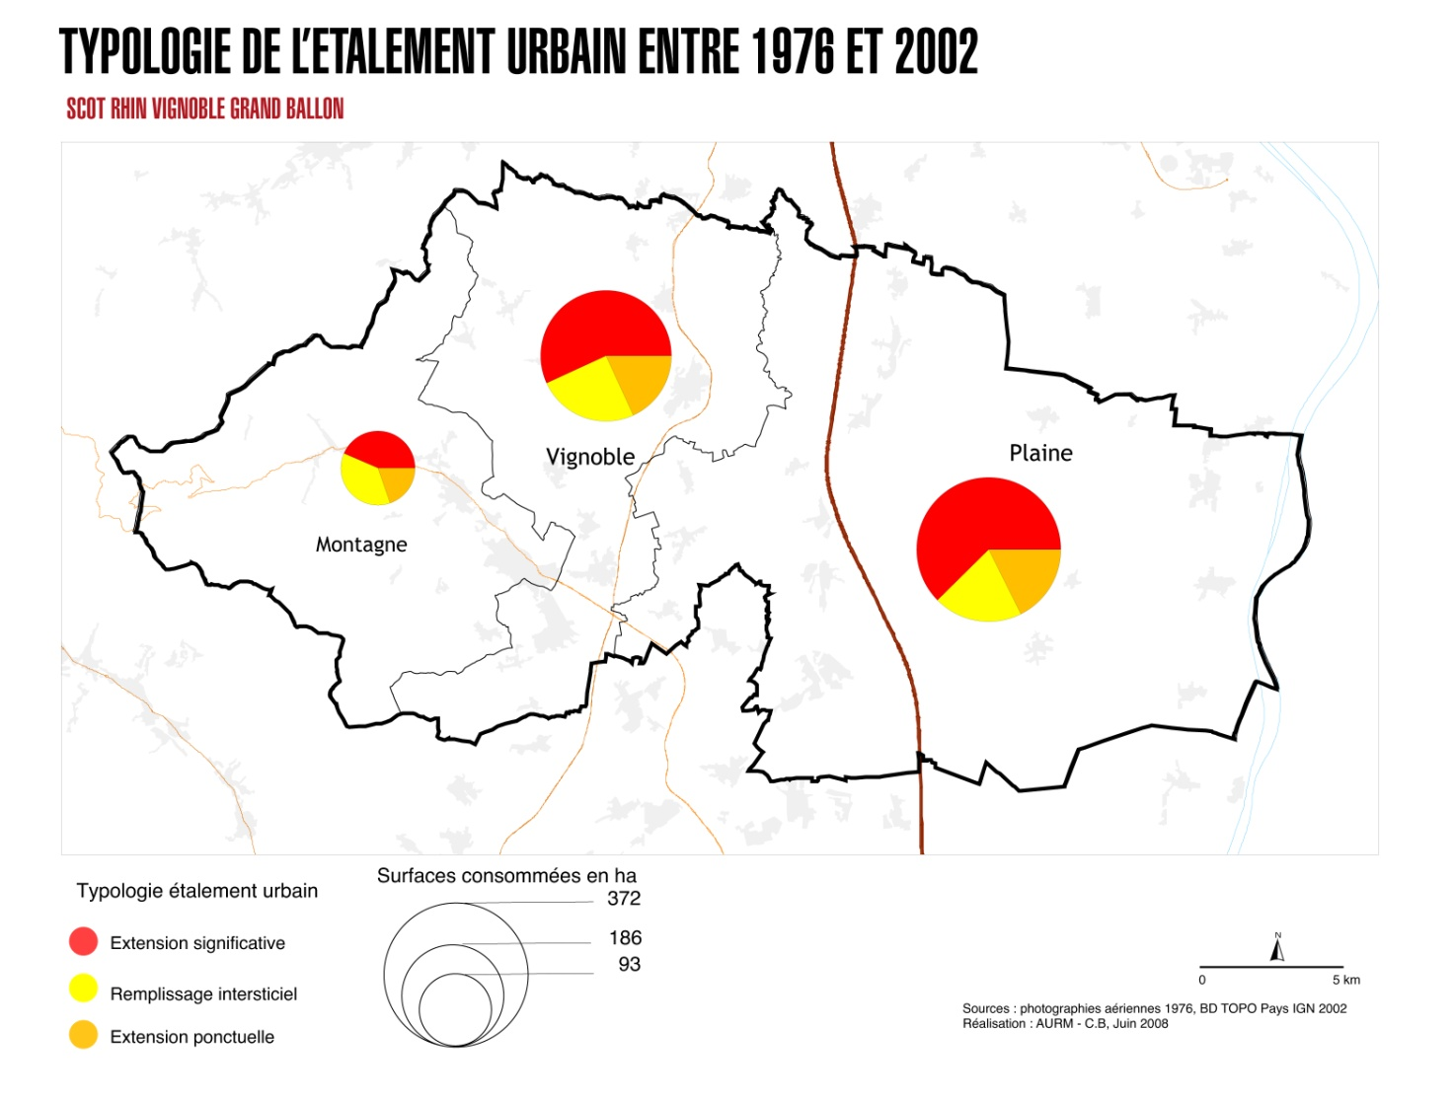
LES FORMES D’URBANISATION
Par entités paysagères
La plaine et le piémont se développent plus par extensions urbaines significatives
  62,4 % d’extension significative pour la plaine, soit 232 ha
  57 % pour le piémont, soit 174 ha
La part de remplissage interstitiel est importante pour les territoires de montagne : 36%
Notes:
Extension significative : Plaine et Piémont
Une part de remplissage interstitiel importante pour les territoires de montagne contraints par le relief et une législation spécifique notamment (Loi montagne de 1985).

Slide 16
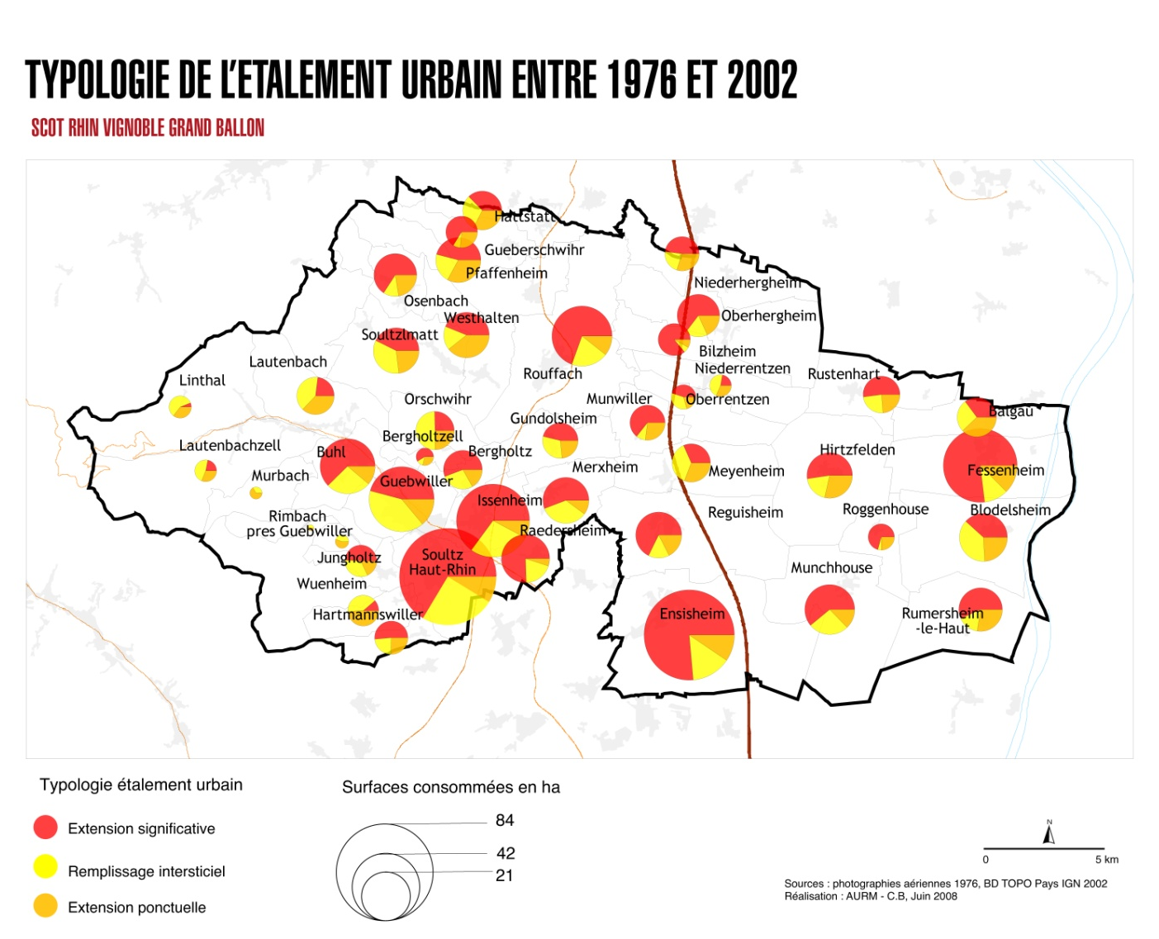
LES FORMES D’URBANISATION
Par communes
➔ Les extensions urbaines significatives se concentrent en plaine et sur le piémont ; et plus particulièrement autour des principaux centres urbains (+ 64% par extensions significatives), et le long des axes routiers.
➔ Les communes de montagne contraints par le relief et une législation spécifique notamment (Loi montagne de 1985) se sont développées par remplissage interstitiel.
➔ L’urbanisation par extensions ponctuelles est faible dans les centres urbains principaux et secondaires qui se développent en extensions structurées et organisées.
Notes:
extensions urbaines significatives :
Les extensions urbaines significatives se concentrent autour des principaux centres urbains du SCOT
Soultz : 66,4%
Issenheim : 64,9%
Ensisheim : 76,4%
Rouffach : 69,5%
Fessenheim : 76,9%
Exception pour Guebwiller contrainte par le relief et le vignoble
Et le long des grands axes routiers (A35, RN83, RD430).+ limite des échangeurs
Les communes qui se sont le moins développées en extensions urbaines significatives et qui comprennent une part majoritaire de remplissage interstitiel : Linthal /Lautenbachzell / Lauthenbach (communes de montagne).
La part des extensions ponctuelles est faible dans les centres urbains principaux et secondaires qui se développent en extensions structurées et organisées.

Slide 17
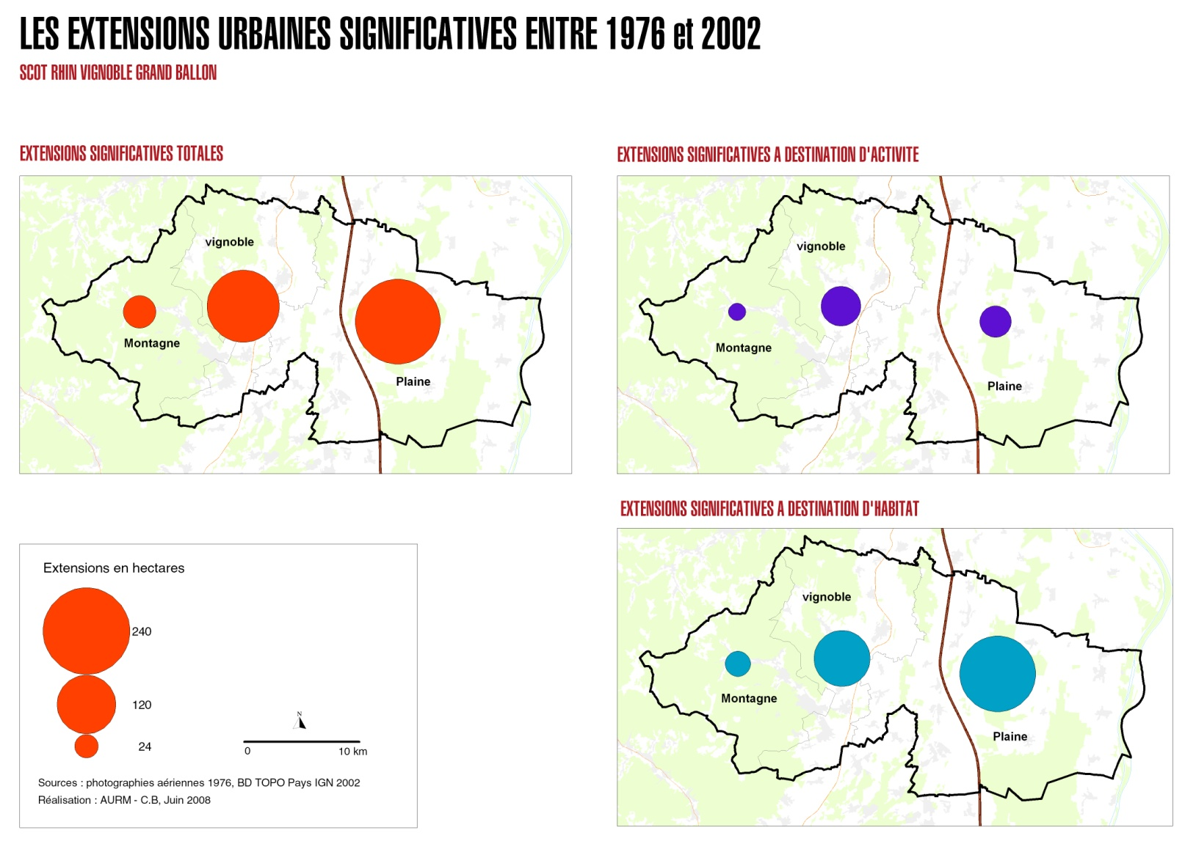
LES FORMES D’URBANISATION
Par entités paysagères
Une urbanisation extensive à destination d’habitat et d’équipement est majoritaire et se fait en plaine.
Notes:
extensions urbaines significatives
à destination d’habitat et équipement : 73.6% : en plaine de manière générale
Disponibilités foncières généralement plus importante
Accessibilité et zone emplois
A vocation d’activités : 26.3% : Le piémont viticole
le débouché de la vallée de la Lauch, représenté par les villes de Soultz et Issenheim, a connu un développement industriel important.
ZA à Rouffach (Behr Services)
ZA intérêt départementale (Soultz-Guebwiller)

Slide 18
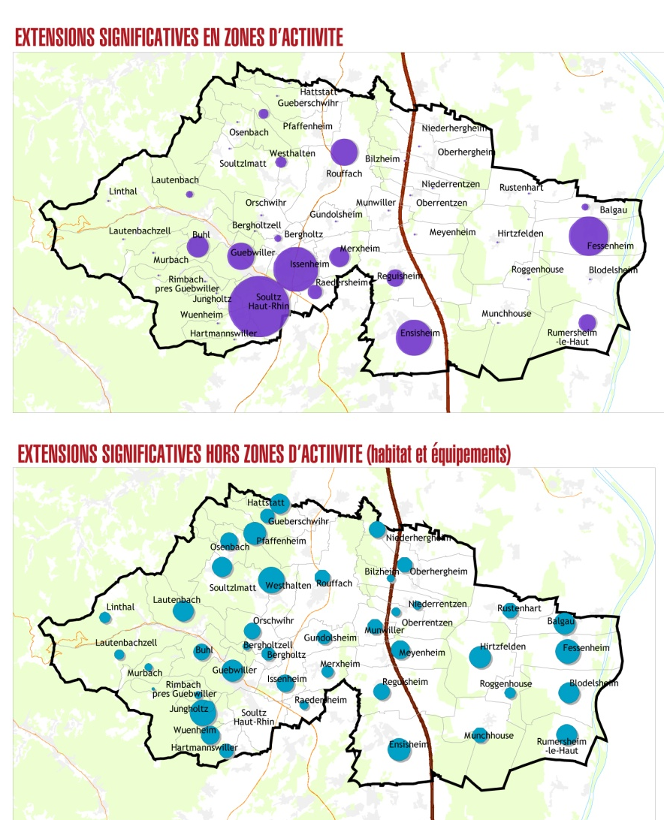

LES FORMES D’URBANISATION
Par communes
Une urbanisation extensive à destination d’habitat et d’équipement majoritairement
➔ 73, 6 % de l’urbanisation par extensions significatives s’est faite à destination de l’habitat. Ces extensions se localisent sur l’ensemble du territoire et notamment en plaine où les disponibilités foncières sont généralement les plus importantes.
330 ha du total de la consommation foncière par extension soit 12,7 ha/an
➔ Les zones d’activités (26,3% des extensions significatives) se localisent principalement sur le piémont, les grands pôles urbains du territoire et le long des grands axes routiers.
(ZA de Rouffach, ZA Soultz-Guebwiller)
118 ha du total de la
consommation foncière
par extension soit 4,5 ha/an
Notes:
extensions urbaines significatives
à destination d’habitat : 73.6% : en plaine de manière générale
Disponibilités foncières généralement plus importante
Accessibilité et zone emplois
A vocation d’activités : 26.3% : Le piémont viticole
le débouché de la vallée de la Lauch, représenté par les villes de Soultz et Issenheim, a connu un développement industriel important.
ZA à Rouffach (Behr Services)
ZA intérêt départementale (Soultz-Guebwiller)
à destination d’habitat : concernent l’ensemble du territoire du SCOT.
à destination d’activités : se polarisent sur les grandes agglomérations du SCOT et le long des grands axes routiers.

Slide 19
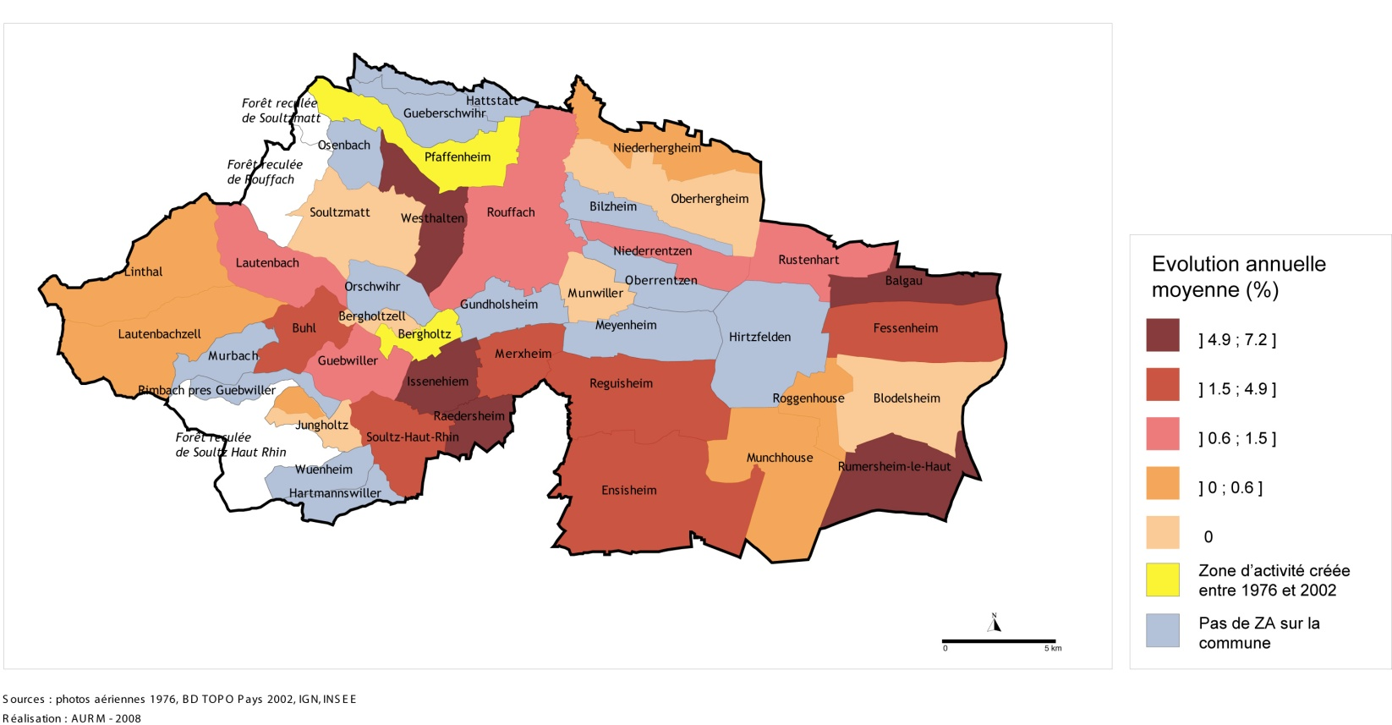
LES FORMES D’URBANISATION
Par communes
Évolution de la consommation foncière des zones d’activité entre 1976 et 2002
➔ La superficie totale des zones d’activités urbanisées du territoire a augmenté en moyenne de 2,8 % par an, soit 0,13 ha.
➔ En 2002, de nombreuses communes n’étaient toujours pas dotées de zones d’activités.
➔ Les extensions annuelles des ZA ont été nettement plus importantes dans le Sud du territoire et la vallée de la Lauch.

Slide 20
Évolution de la population et de l’ emploi
Une croissance démographique
et une diffusion de l’emploi

Slide 21
DYNAMIQUES DEMOGRAPHIQUES
Evolution de la population
La dynamique démographique du territoire est forte.
L’évolution de la population du SCOT est plus importante que celles du Haut-Rhin et de l’Alsace depuis 1990.
Notes:
Un ralentissement démographique à l’échelle du SCOT entre 1975 et 1982 (+ 1 300 hab en 7 ans ; 185 habitants/an)
Une reprise de la croissance de la population à partir de 1982
Une très forte croissance de la population entre 1990 et 1999 (+ 5 000 hab en 9 ans ; 555 habitants/an)

Slide 22
DYNAMIQUES DEMOGRAPHIQUES
Evolution de la population
L’ensemble du territoire connaît une croissance démographique continue.
La population des communautés de communes de la Vallée Noble et du Pays de Rouffach reste stable.
La communauté de communes de la Région de Guebwiller enregistre la plus forte hausse.
Notes:
Un ralentissement démographique à l’échelle du SCOT entre 1975 et 1982 (+ 1 300 hab en 7 ans ; 185 habitants/an)
Une reprise de la croissance de la population à partir de 1982
Une très forte croissance de la population entre 1990 et 1999 (+ 5 000 hab en 9 ans ; 555 habitants/an)

Slide 23
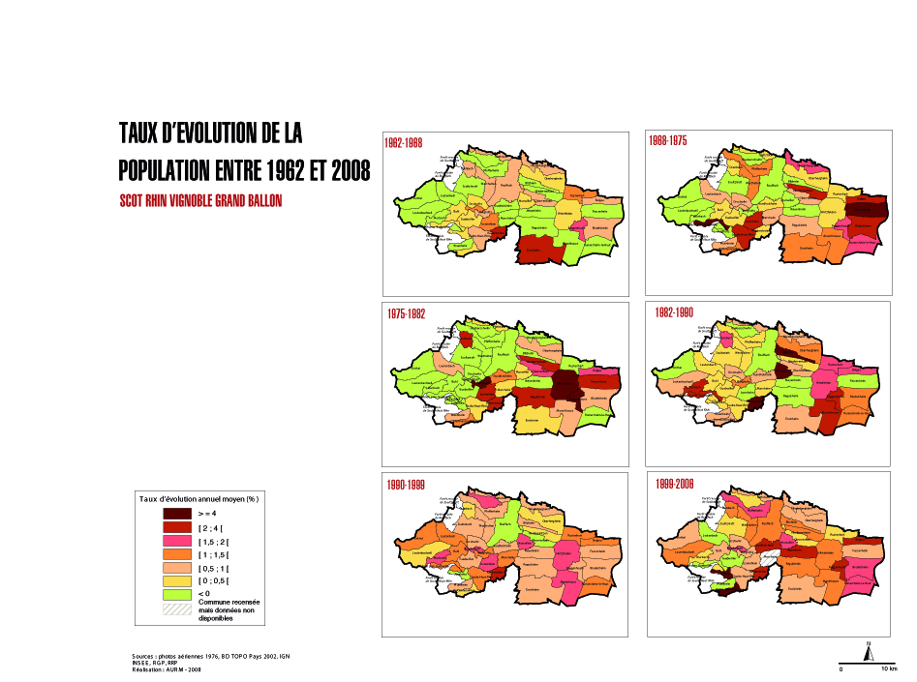
DYNAMIQUES D’EVOLUTION
Évolution de la population
Entre 1975 et 1982, la croissance profite aux petites communes de la plaine (phénomène de périurbanisation lié à un solde migratoire positif).
Après 1982, la croissance démographique profite à l’ensemble des communes (la répartition des nouveaux arrivants est plus homogène sur le territoire).
Après 1999, Rouffach connaît de nouveau une croissance démographique
Notes:
Croissance démographique qui profite à l’ensemble des communes du territoire
Avant 1982 : des évolutions différenciées entre vallée- piémont et communes de plaine.
Un dynamisme démographique qui se généralise à l’ensemble du périmètre pour également concerner les communes de montagne à partir de 1982.

Slide 24
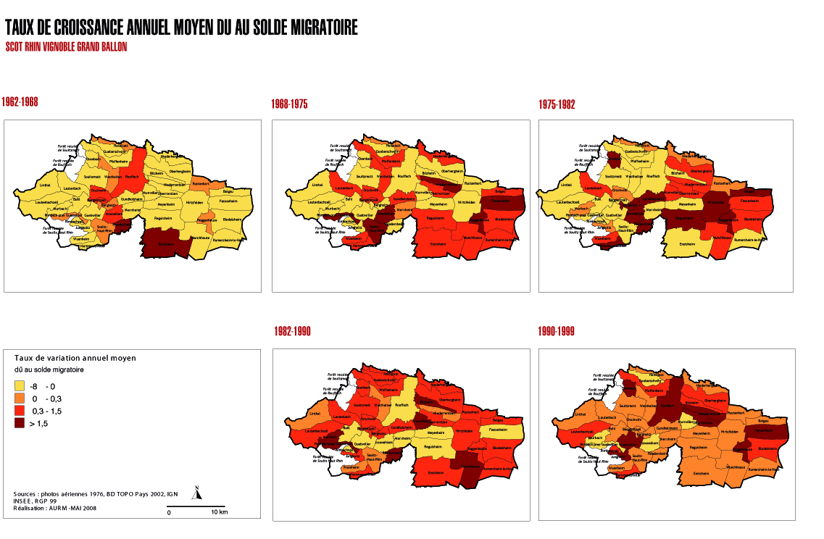
DYNAMIQUES D’EVOLUTION
Evolution de la population
Un phénomène de péri urbanisation est observé
Entre 1975 et 1982, les centres urbains (villes de Guebwiller, Ensisheim, Rouffach et Soultz) connaissent un solde migratoire négatif au bénéfice des communes plus petites, notamment les communes de plaine.
A partir de 1982, une répartition plus homogène des nouveaux arrivants dans le périmètre du SCOT.
Notes:
Entre 1975 et 1982, phénomène de péri urbanisation
les centres urbains (villes de Guebwiller, Ensisheim, Rouffach et Soultz) connaissent un solde migratoire négatif au bénéfice des communes plus petites, notamment les communes de plaine.
A partir de 1982, une répartition plus homogène des nouveaux arrivants dans le périmètre du SCOT

Slide 25
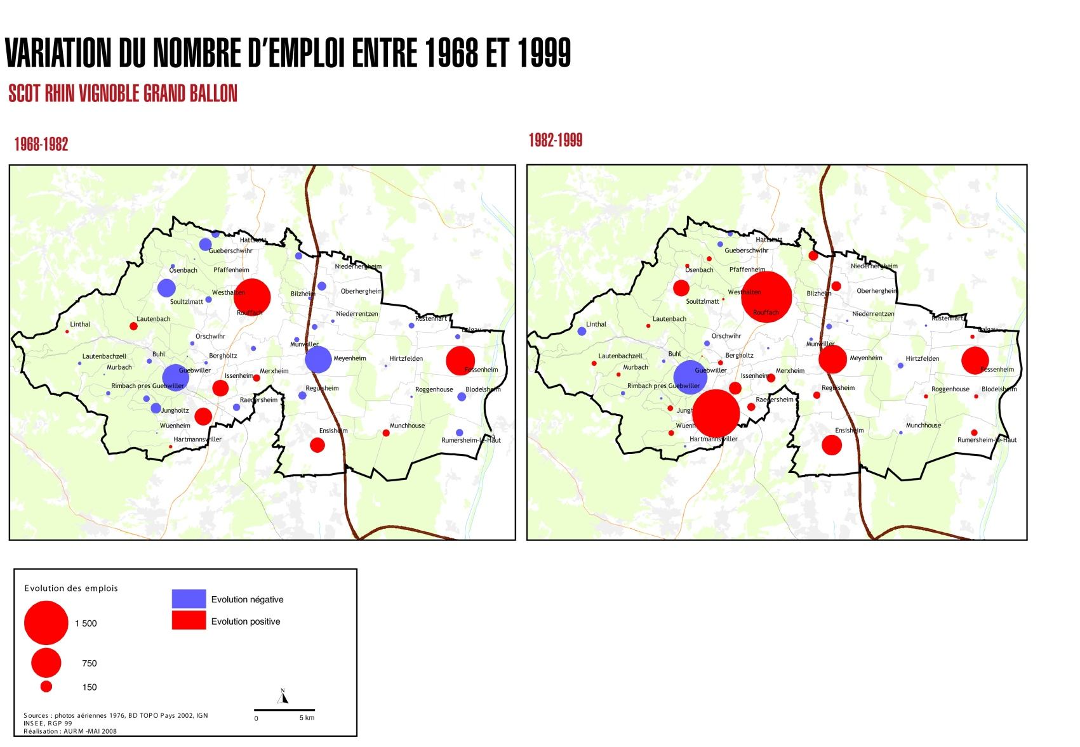
DYNAMIQUES D’EVOLUTION
Evolution des emplois
Une croissance importante de l’emploi total (public- privé)
Le nombre d’emplois augmente à partir de 1982 sur l’ensemble du territoire (sauf Guebwiller).
Notes:
Avant 1982, quasi stagnation du nombre des emplois (+ 43 emplois entre 1968 et 1982)
avec un recul de l’emploi à Guebwiller, Meyenheim et Soultzmatt notamment.
Après 1982, une croissance effective de l’emploi (+ 4 090 emplois entre 1982 et 1999).
Les croissances les plus importantes à : Soultz, Rouffach, Meyenheim, Fessenheim, Ensisheim.
Le recul se poursuit à Guebwiller
+ Une diffusion plus importante de l’emploi

Slide 26
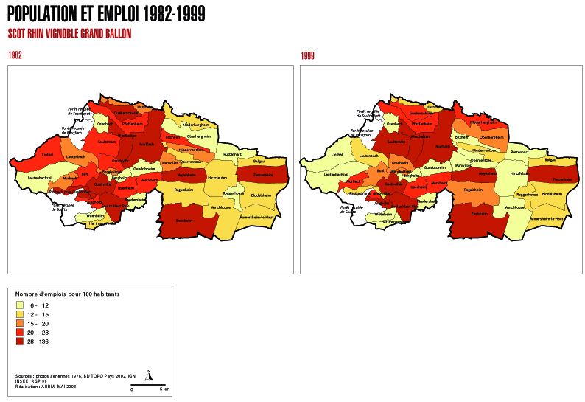
DYNAMIQUES D’EVOLUTION
Emplois et population
Une spécialisation de certaines communes de plaine et de montagne qui deviennent des communes résidentielles avec peu d’emplois
Des communes deviennent de plus en plus résidentielles avec peu d’emplois
Notes:
Une spécialisation de certaines communes de plaine et de montagne qui deviennent des communes résidentielles avec peu d’emplois :
Munchhouse, Hirtzfelden, Rustenhart, Munwiller, Bilzheim… pour la plaine.
Linthal, Lauthenbachzell, Lauthenbach pour la montagne

Slide 27
Mise en regard des évolutions

Slide 28
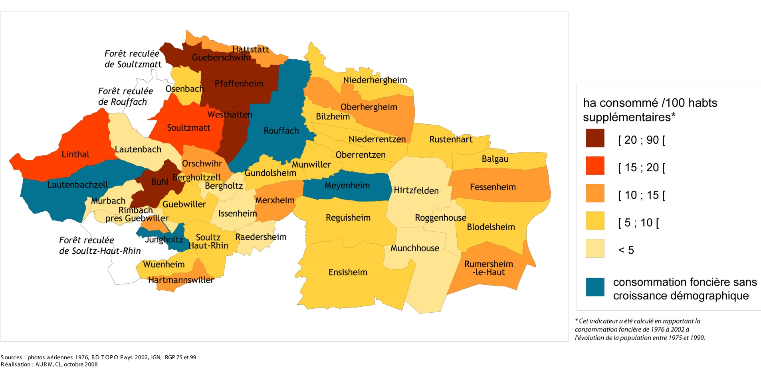
MISE EN REGARD DES EVOLUTIONS
Consommation foncière et dynamiques d’évolution
La consommation pour 100 habitants
Entre 1976 et 2002, sur l’ensemble du territoire : 8.5 ha ont été consommé en moyenne pour accueillir 100 personnes.
Les modes de consommation foncière sont différents selon les communes pour accueillir une population de même taille.

Slide 29
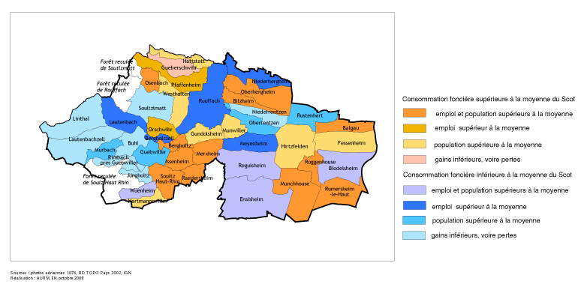
MISE EN REGARD DES EVOLUTIONS
Consommation foncière et dynamiques d’évolution
TYPOLOGIE DES TERRITOIRES
Des cas contrastés : à titre d’exemple,
Soultz : une consommation foncière supérieure à la moyenne et des dynamiques démographiques et économiques positives
Gueberschwihr : une consommation foncière supérieure à la moyenne et des dynamiques démographiques et économiques négatives
Ensisheim et Blodelsheim : une consommation foncière inférieure à la moyenne et des dynamiques démographiques et économiques positives
Notes:
Les communes de type 2 dont le taux de croissance annuel moyen de la surface urbanisée est supérieur à la moyenne et les dynamiques démographiques et économiques y sont positives : Soultz et les communes environnantes de Guebwiller
Les communes de type 5 dont le taux de croissance annuel de la surface urbanisée est supérieur à celui du SCOT alors que les dynamiques démographiques et d’emplois y sont ralenties : Gueberschwihr.
Les communes de type 8 dont le taux de croissance annuel moyen de la surface urbanisée est inférieur à la moyenne alors que les dynamiques démographiques et économiques y sont positives : Ensisheim, Blodelsheim.
Autres :
Balgau (ponctuel avec pop et emploi sup à moy)
Lautenbach (interstitiel avec emploi inf à moy)
! carte réalisée à partir de la superficie des bâtiments et des terrains artificialisés

Slide 30
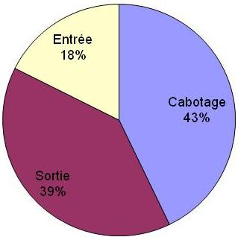
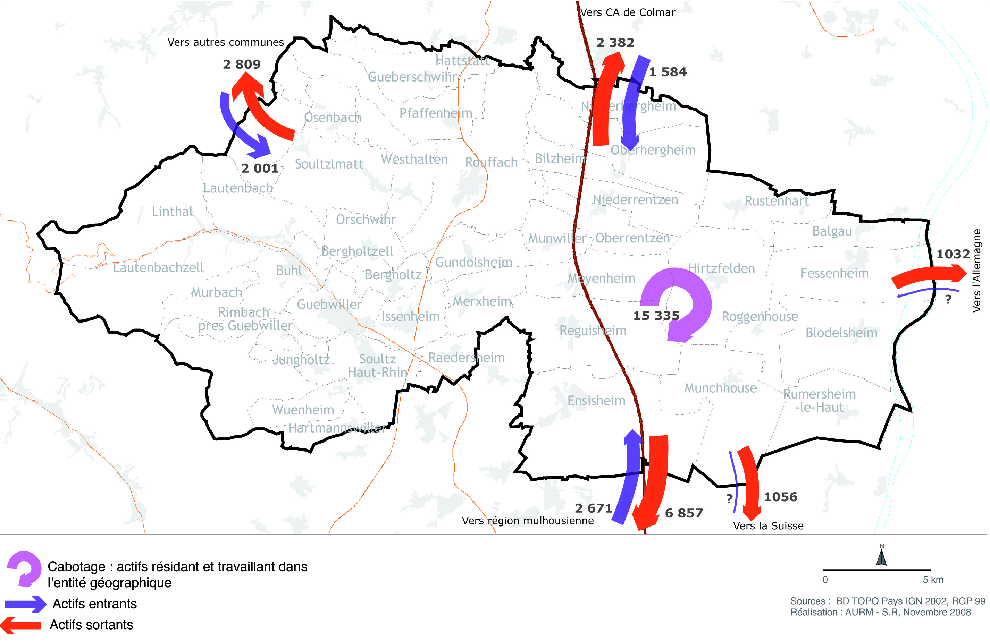
MISE EN REGARD DES EVOLUTIONS
Navette domicile-travail
Répartition des navettes domicile travail en 1999
(source : RGP99)
De nombreux déplacements quotidiens s’effectuent à une échelle plus large que celle du SCOT.
Le territoire du SCOT est situé à l’interface des centres de Colmar et de Mulhouse, deux pôles d’emplois majeurs à l’échelle du département.
Sur les 35 700 navettes, on en compte 6 500 en entrée, 14 100 en sortie et 15 300 en cabotage.

Slide 31
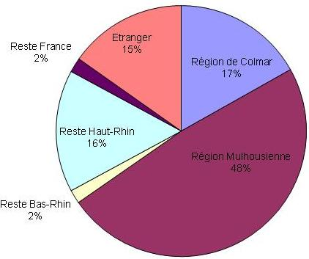
MISE EN REGARD DES EVOLUTIONS
Navette domicile -travail
L’effet de la proximité de Mulhouse et de Colmar
Répartition des navettes sortantes par destination en 1999
Répartition des navettes entrantes par destination en 1999
Les flux domicile-travail se font essentiellement entre le territoire du SCOT, la région Mulhousienne et la région de Colmar.
48% des résidents travaillent dans la région de Mulhouse, et 17 % dans la région de Colmar.
66 % des actifs entrants sur le territoire résident dans la région de Colmar et la région de Mulhouse.

Slide 32
Évolution des densités entre 1976 et 2002
Une dédensification de la population et de l’emploi

Slide 33
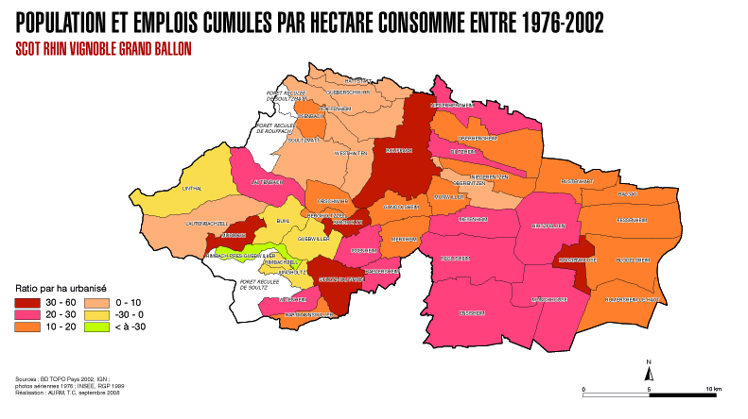
EVOLUTION DES DENSITES
Par entités paysagères
Notes:
Ce sont les communes de montagne qui ont consommé du foncier sans pour autant que ça entraîne des dynamiques économiques ou démographiques :
Linthal, Buhl, Guebwiller et Soultz
Certaines ont même perdu en emplois et en population : Rimbach près Guebwiller
Consommation raisonnable dans le rapport à la pop et l’emploi pour l’ensemble du reste du territoire

Slide 34
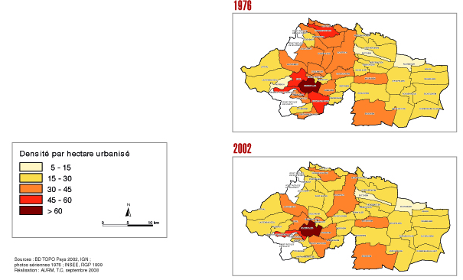
EVOLUTION DES DENSITES
La densité
1976 = 37 habitants et emplois par hectare consommé
➔ 2002 = 32 habitants et emplois par hectare consommé
Cette dédensification est liée à :
une décohabitation des ménages
à l’évolution des formes d’habitat : le modèle de la maison individuelle, plus consommatrice d’espace que les collectifs, a été privilégié.
à l’implantation d’activités plus ou moins consommatrices d’espaces.
Notes:
Dédensification de la population et de l’emploi entre 1976-2002
En 1976 , des communes denses
en montagne
à proximité des pôles urbains et économiques principaux (Meyenheim, base aérienne)
En 2002 : baisse globale de la densification (autre modèle de forme urbaine - maison individuelle),
Sauf : pour Guebwiller et Rimbach près Guebwiller
Et maintien de la densité pour les pôles urbains et économiques
Liée à :
La décohabitation
Les formes urbaines (modèles de la maison domine)
L’implantation des types d’activités (nombre emploi et hectare consommé varie selon implantation de bureaux et d’entreprises de logistique)
CF. tendance d’autre territoire pour comparaison

Slide 35
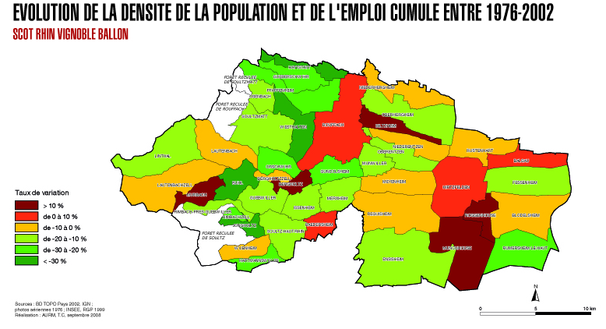
EVOLUTION DES DENSITES
Évolution de la densité entre 1976 et 2002
➔ Tendance générale : baisse de la densité sur l’ensemble du territoire
➔ Taux de variation moyen de la densité de population et de l’emploi cumulé par ha urbanisé entre 1976 et 2002 = - 9.3
Notes:
Dédensification qui se confirme avec :
Tendance générale à la baisse de la densité sur ensemble du territoire
Taux de variation moyen de la densité de pop et de l’emploi cumulé par ha urbanisé entre 1976 et 2002 = - 9.3

Slide 36
Évolution de la construction neuve
Le modèle de la maison individuelle privilégié mais en recul
Notes:
Mode d’urbanisation explique également l’étalement urbain

Slide 37
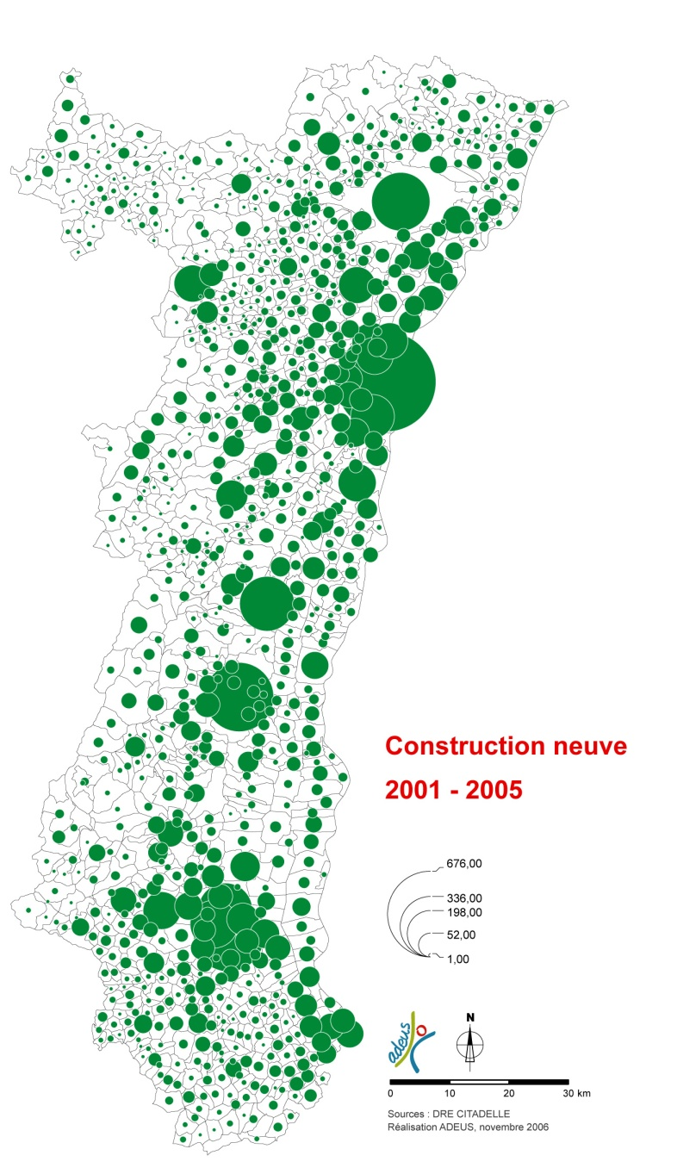
DYNAMIQUES D’EVOLUTION
Approche par la construction neuve
➔ On constate une augmentation globale de la construction neuve depuis 1992 et notamment sur la période récente (2003-2006).
    1995-1998: 377 lgts/an construits en moyenne
    1999-2002: 416 lgts/an construits en moyenne
    2003-2006: 507 lgts/an construits en moyenne
La dynamique de construction du territoire semble plus faible que la dynamique régionale.

Slide 38
DYNAMIQUES D’EVOLUTION
Approche par la construction neuve
construction neuve totale dans SCOT
➔ Coût du foncier, de la construction et évolutions sociétales (vieillissement de la population, décohabitation…), favorisent un ralentissement de la construction de maisons individuelles au profit du logement sous forme de collectif.
Tendance qui se dégage : hausse de l’habitat individuel groupé
➔ La dynamique est forte et supérieure au Haut-Rhin.
Notes:
Une tendance globale et générale à la baisse de la part de l’habitat individuel dans la construction neuve.
Phénomène qui se traduit par une hausse globale et général de la part du collectif dans la construction neuve.
2006 : le collectif dépasse l’individuel
Tendance qui se dégage : hausse de l’habitat individuel groupé
Si groupé avec habitat individuel groupé avec l’habitat individuel ( « individuel » et « groupé »), part de l’habitat individuel dans construction neuve supérieur au collectif
Si non, la part du collectif dans la construction neuve supérieur à habitat individuel…mais à partir de 2007 changement : maintien ou non à l’avenir ?

Slide 39
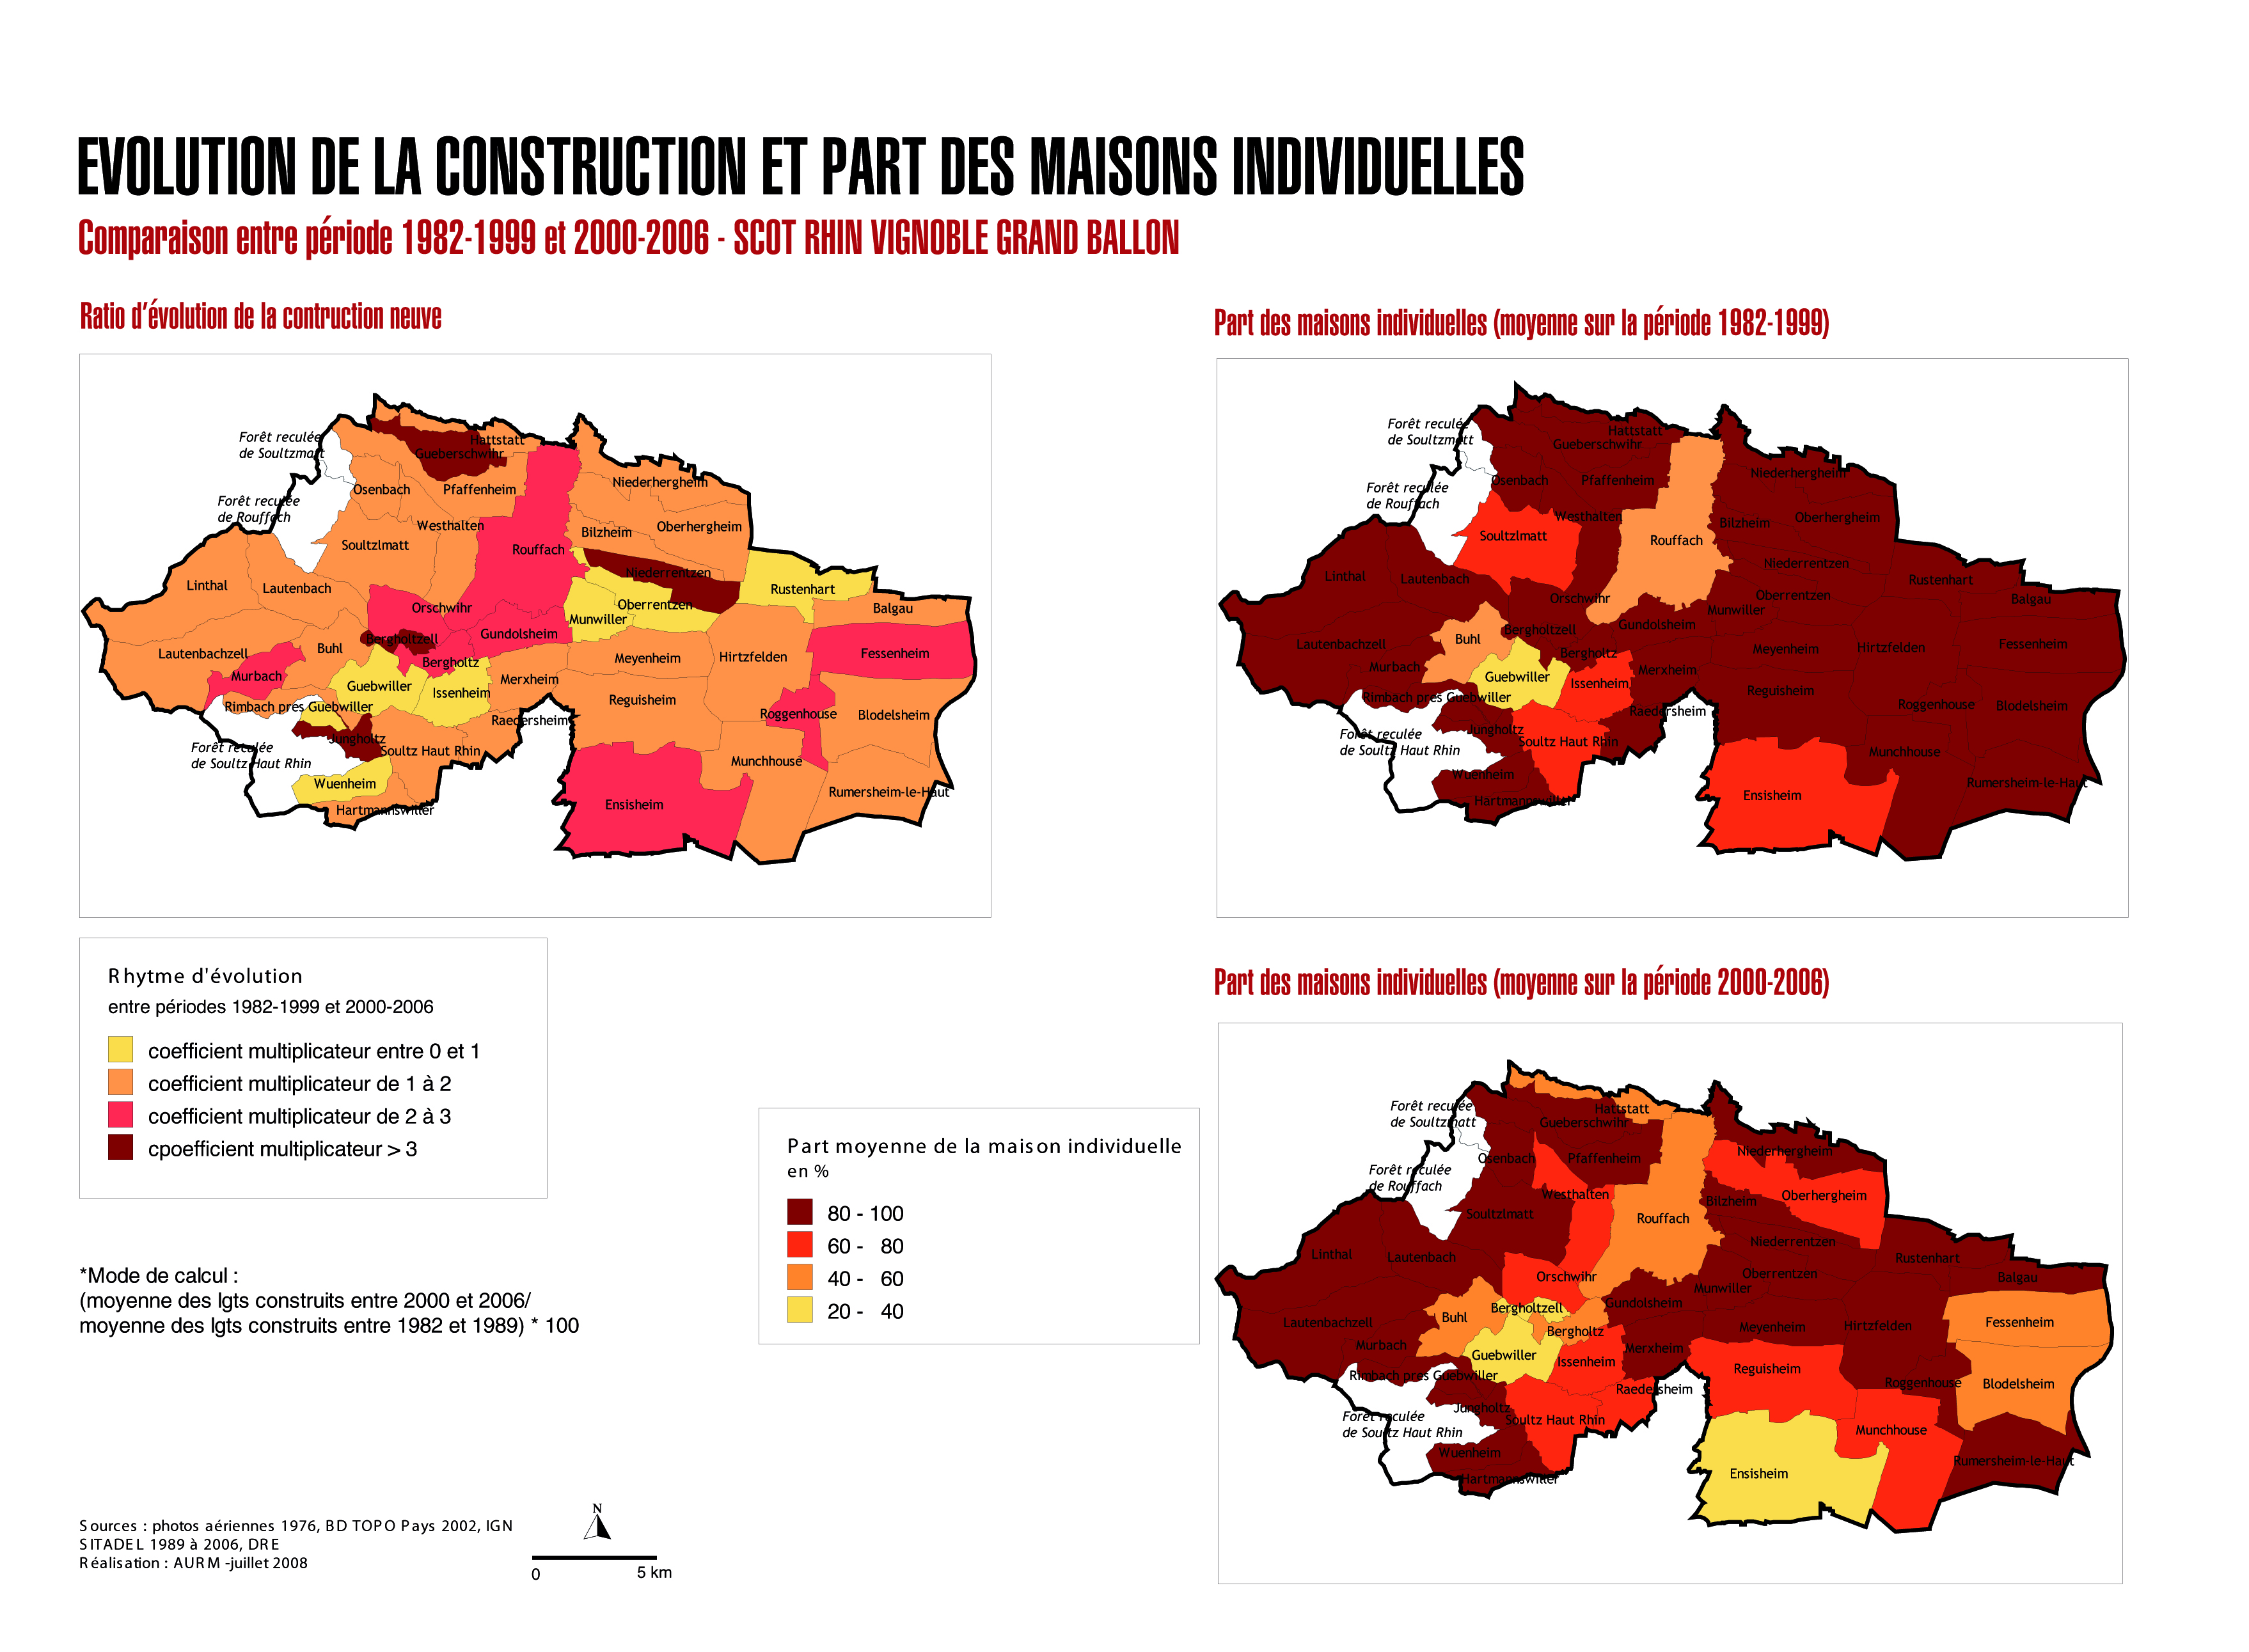
DYNAMIQUES D’EVOLUTION
Approche par la construction neuve
➔ Les évolutions les plus fortes en matière de constructions neuves se font dans :
Les pôles urbains secondaires (Rouffach, Ensisheim, Fessenheim)
Les communes périphériques des centres urbains principaux et secondaires (Orschwihr, Jungholtz,Niederrentzen, Gueberschwihr et notamment)
Notes:
Les communes qui ont enregistrées, dans la période récente, les évolutions les plus fortes en matière de constructions neuves :
Les pôles urbains secondaires (Rouffach, Ensisheim) et communes relais (Fessenheim) ;
Les communes périphériques des centres urbains principaux et secondaires : Bergholtzell,Jungholtz, Niederrentzen, Gueberschwihr, Orschwihr notamment.
La part moyenne de la maison individuelle a baissé dans la plupart des communes du SCOT notamment à : Bergholtzell, Bergholtz, Ensisheim, Fessenheim et Blodelsheim.

Slide 40
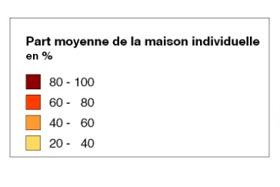
DYNAMIQUES D’EVOLUTION
Approche par la construction neuve
➔ La part moyenne de la maison individuelle a baissé dans la plupart des communes du SCOT : Bergholtzell, Bergholtz, Ensisheim, Fessenheim et Blodelsheim.
Notes:
Les communes qui ont enregistrées, dans la période récente, les évolutions les plus fortes en matière de constructions neuves :
Les pôles urbains secondaires (Rouffach, Ensisheim) et communes relais (Fessenheim) ;
Les communes périphériques des centres urbains principaux et secondaires : Bergholtzell,Jungholtz, Niederrentzen, Gueberschwihr, Orschwihr notamment.
La part moyenne de la maison individuelle a baissé dans la plupart des communes du SCOT notamment à : Bergholtzell, Bergholtz, Ensisheim, Fessenheim et Blodelsheim.

Slide 41
SYNTHESE

Slide 42
SYNTHESE
  ➔ Un développement urbain majoritairement par extension significative entre 1976 et 2002
775,5 ha ont été consommés soit 29,8 ha par an
dont 58 % du territoire par extensions significatives (448 ha)
1,24 ha consommé pour 100 habitants
  ➔ Une dédensification de la population et de l’emploi
  1976 = 37 habitants et emplois par hectare consommé
2002 = 32 habitants et emplois par hectare consommé
  ➔ Quel type de développement urbain et économique privilégier ?
  ➔ Une croissance de la construction neuve qui se poursuit
      Phénomène important qui concerne les communes périphériques aux centres urbains principaux et secondaires
      ➔ Quelles orientations données à ces communes dans le cadre du SCOT ?
Notes:
Un développement urbain majoritairement par extension significative
Une urbanisation des pôles urbains principaux et secondaires, et de leur communes périphériques, et notamment le long des axes routiers
Une croissance effective de l’emploi et de la population qui bénéficie à l’ensemble du territoire
Une croissance de la construction neuve qui se poursuit
Phénomène important qui concerne les communes périphériques aux centres urbains principaux et secondaires => quelles orientations données à ces communes dans le cadre du SCOT ?
Une spécialisation de certaines communes (résidentielles)
Des déplacements extra territoriaux (vers Colmar et Mulhouse)
Une dédensification de la population et de l’emploi
Modèle de la maison individuelle reste privilégier mais est en recul
Une typologie de territoires aux dynamiques urbaines diverses

